Slide 1


鸽巢问题（2）
R·六年级下册

Slide 2
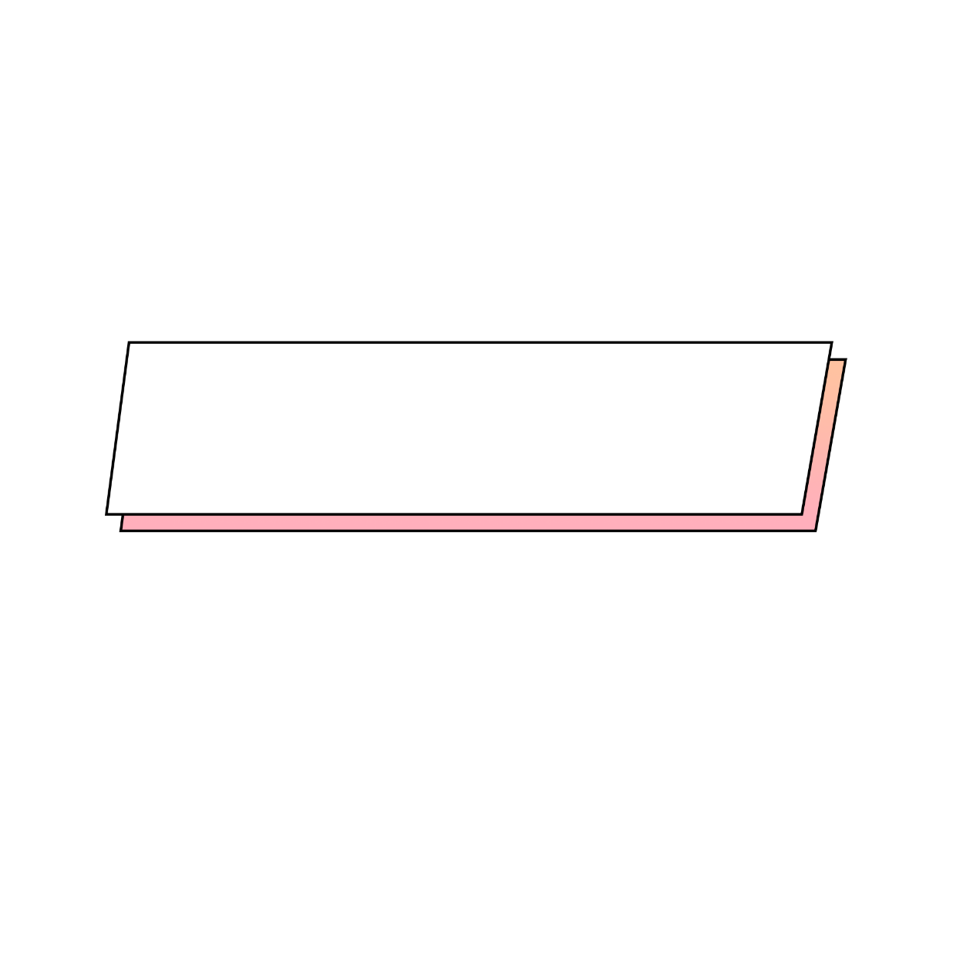
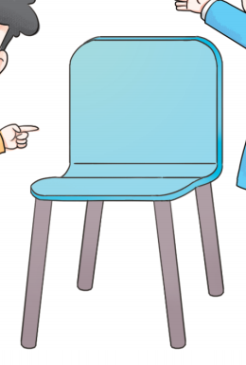
复习导入
5个人坐4把椅子，总有一把椅子上至少坐2人，为什么？

Slide 3
把5个人分到“4个鸽巢”(代表4把椅子)中，5÷4＝1……1，所以一定有“一个鸽巢”里至少有1＋1＝2(人)，即总有一把椅子上至少坐2人。

Slide 4

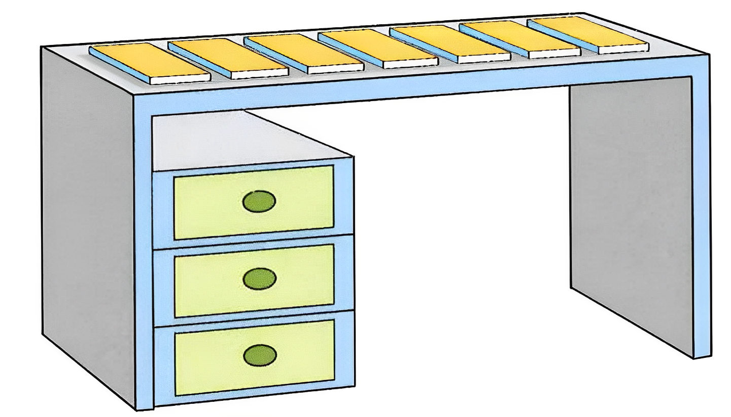
探索新知
把7本书放进3个抽屉，不管怎么放，总有1个抽屉里至少放进3本书。为什么？
7÷3＝2……1
2＋1＝3

Slide 5
如果有8本书会怎么样呢？
8÷3＝2……2
2＋1＝3

Slide 6
如果有9本书会怎么样呢？10本呢？
9÷3＝3
10÷3＝3……1
3＋1＝4
要求放进最多书的抽屉中最少本数，就要用平均分来考虑。所以要用有余数的除法进行计算。
a÷n=b……c（c≠0），至少数=b+1。

Slide 7

1. 11只鸽子飞进了4个鸽笼，总有1个鸽笼至少飞进了3只鸽子。为什么？
11÷4＝2……3
2＋1＝3

Slide 8
2. 小明表演扑克牌“魔术”。一副扑克牌，取出大小王，还剩52张牌，9人每人随意抽1张，至少有3张牌是相同的花色。你理解这个扑克牌“魔术”的道理吗?

Slide 9
一副扑克牌共54张，去掉两张王牌，剩下方块、红桃、梅花、黑桃四种花色各13张。我们把4种花色看成“4个鸽巢”，把9张扑克牌放进“4个鸽巢”中，必然有一个鸽巢至少放进3张扑克牌，即至少有3张牌是同花色的。
9÷4＝2……1
2+1＝3

Slide 10
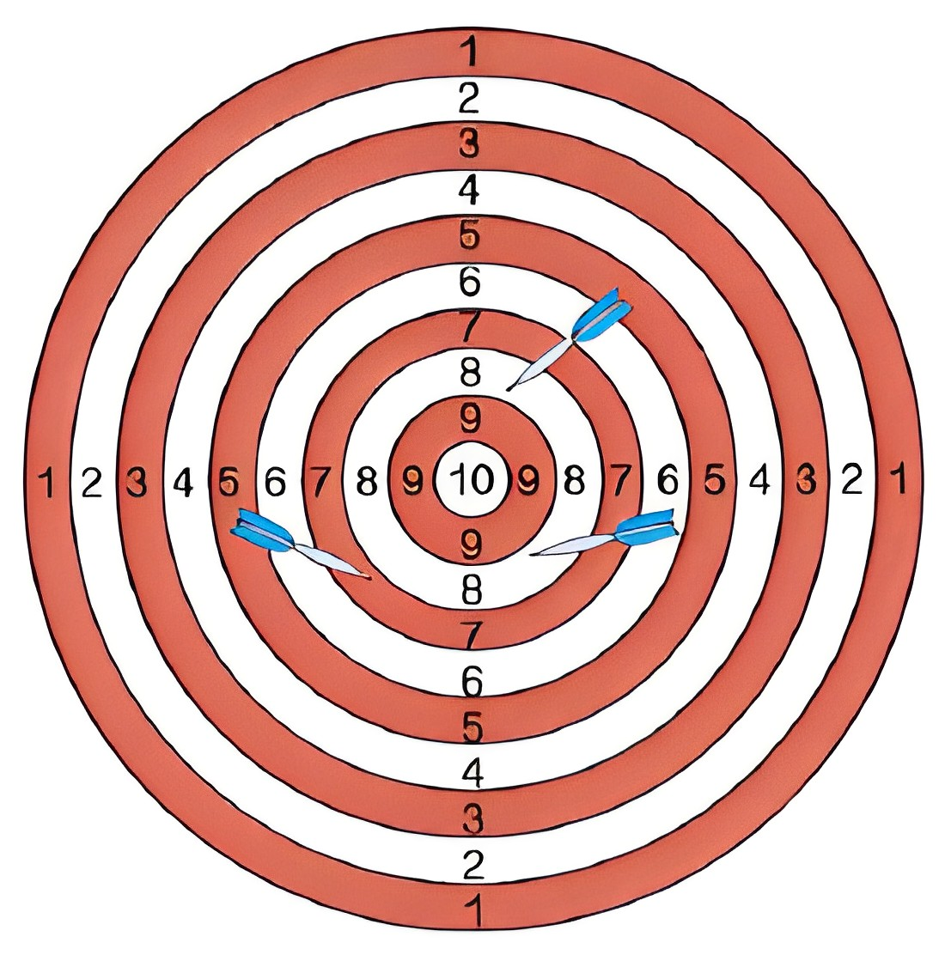
随堂练习
1.张叔叔参加飞镖比赛，投了5镖，成绩是41环。张叔叔至少有一镖不低于9环。为什么？
41÷5=8……1 8+1=9（环）
选自教材P70第1题

Slide 11
2.给1个正方体木块的6个面分别涂上蓝、黄两种颜色，不论怎么涂至少有3个面涂的颜色相同。为什么？
把两种颜色看成两个抽屉，正方体的6个面看成分放的物体，至少3个面要涂上相同的颜色。6÷2=3（个）
选自教材P70第2题

Slide 12
3.给下面每个格子涂上红色或蓝色，至少有两列的涂色相同。为什么？
选自教材P70第5题
如果只涂两行的话，结论有什么变化呢？

Slide 13
？
表格共9列，红蓝两种颜色要涂三行，共有8种涂法，无论怎么涂，至少有2列的涂法相同。
9÷8＝1……1 1＋1＝2

Slide 14
若只涂两行，共有4种涂法，无论怎么涂，至少有3列的涂法相同。
9÷4＝2……1 2＋1＝3

Slide 15

课堂小结
同学们，今天的数学课你们有哪些收获呢？

